Slide 1

Prof. Eduardo Campos (CEFET-MG)

Slide 2




Slide 3


Arquivos
Por que usar arquivos?
Permitem armazenar grande quantidade de informação;
Persistência dos dados (disco);
Acesso aos dados poder ser não sequencial;
Acesso concorrente aos dados (mais de um programa
pode usar os dados ao mesmo tempo).

Slide 4
Tipos de Arquivos
Basicamente, a linguagem Python trabalha com dois tipos de arquivos
arquivo texto
arquivo binário

Slide 5
Tipos de Arquivos
Arquivo texto
armazena caracteres que podem ser mostrados diretamente na tela ou modificados por um editor de textos simples como o Bloco de Notas.
Os dados são gravados como caracteres de 8 bits.
Ex.: Um número inteiro de 32 bits com 8 dígitos ocupará 64 bits no arquivo (8 bits por dígito).

Slide 6
Tipos de Arquivos
Arquivo binário
armazena uma sequência de bits que está sujeita as convenções dos programas que o gerou.
Ex: arquivos executáveis, arquivos compactados, arquivos de registros, etc.
os dados são gravados na forma binária (do mesmo modo que estão na memória).
Ex.: um número inteiro de 32 bits com 8 dígitos ocupará 32 bits no arquivo.

Slide 7
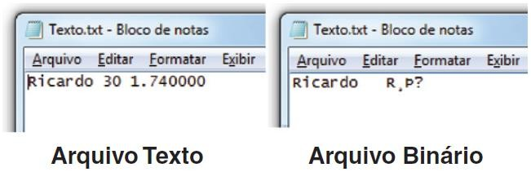
Tipos de Arquivos
Ex: Os dois trechos de arquivo abaixo possuem os mesmo dados :
nome = “Ricardo”; i = 30;
a = 1.74;

Slide 8
Manipulando arquivos
A linguagem Python possui uma série de funções para manipulação de arquivos
Suas funções se limitam a abrir/fechar e ler
caracteres/bytes/linhas do arquivo
É tarefa do programador criar a função que lerá um arquivo de uma maneira específica
Para manipularmos um arquivo, vamos precisar apenas de um objeto do tipo file

Slide 9
Abrindo um arquivo
Para a abertura de um arquivo, usa-se a função open()
objeto-file = open(nome-arquivo,modo-abertura)
O parâmetro nome-arquivo determina qual arquivo deverá ser aberto, sendo que o mesmo deve ser válido no sistema operacional que estiver sendo utilizado

Slide 10
Abrindo um arquivo
No parâmetro nome-arquivo pode-se trabalhar com caminhos absolutos ou relativos
Caminho absoluto: descrição de um caminho desde o
diretório raiz
C:\\Projetos\\dados.txt
Caminho relativo: descrição de um caminho desde o diretório corrente
arq.txt
..\\dados.txt

Slide 11
Abrindo um arquivo
O modo de abertura determina que tipo de uso será feito do arquivo
A tabela a seguir mostra os modo válidos de abertura de um arquivo

Slide 12
Modos de abertura
Modo | Arquivo | Função
"r" | Texto | Leitura. Arquivo deve existir.
"w" | Texto | Escrita. Cria arquivo se não houver. Apaga o anterior se ele existir.
"a" | Texto | Escrita. Os dados serão adicionados no fim do arquivo ("append").
"rb" | Binário | Leitura. Arquivo deve existir.
"wb" | Binário | Escrita. Cria arquivo se não houver. Apaga o anterior se ele existir.
"ab" | Binário | Escrita. Os dados serão adicionados no fim do arquivo ("append").
"r+" | Texto | Leitura/Escrita. O arquivo deve existir e pode ser modificado.
"w+" | Texto | Leitura/Escrita. Cria arquivo se não houver. Apaga o anterior se ele existir.
"a+" | Texto | Leitura/Escrita. Os dados serão adicionados no fim do arquivo ("append").
"rb+" | Binário | Leitura/Escrita. O arquivo deve existir e pode ser modificado.
"wb+" | Binário | Leitura/Escrita. Cria arquivo se não houver. Apaga o anterior se ele existir.
"ab+" | Binário | Leitura/Escrita. Os dados serão adicionados no fim do arquivo ("append").

Slide 13

Abrindo um arquivo
Um arquivo texto pode ser aberto para escrita utilizando o seguinte conjunto de comandos
Neste caso, o arquivo texte.txt será aberto. Agora já
podemos escrever dados ou fechá-lo

Slide 14
Fechando um arquivo
Como visto no slide anterior, sempre que terminamos de usar um arquivo que foi aberto, devemos fechá-lo. Para isso usa-se a função close()
objeto-file.close()
Mas por que precisamos fechar o arquivo?

Slide 15
Fechando um arquivo
Por que precisamos fechar o arquivo?
Ao fechar um arquivo, todo dado que tenha permanecido no "buffer" é gravado
O "buffer“ é uma região de memória que armazena temporariamente os caracteres a serem gravados em disco imediatamente
Apenas quando o "buffer" está cheio é que seu conteúdo é escrito no disco

Slide 16
Fechando um arquivo
Mas por que utilizar um “buffer”?? Eficiência!
Para ler e escrever arquivos no disco temos que posicionar a cabeça de gravação em um ponto específico do disco
Se tivéssemos que fazer isso para cada caractere lido/escrito, a leitura/escrita de um arquivo seria uma operação muita lenta
Assim a gravação só é realizada quando há um volume razoável de informações a serem gravadas ou quando o arquivo for fechado

Slide 17
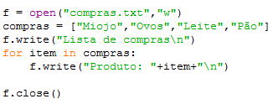
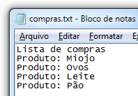
Fechando um arquivo

Slide 18
Escrita/Leitura em Arquivos
Uma vez aberto um arquivo, podemos ler ou escrever nele
Para tanto, a linguagem Python conta com uma série de funções de escrita/leitura que variam de funcionalidade para atender as diversas aplicações
Todas as funções que serão vistas trabalham com a escrita/leitura de strings.
Cabe ao programador tratar os dados que escritos/lidos do arquivo.

Slide 19
Posição do arquivo
Ao se trabalhar com arquivos, existe uma espécie de posição onde estamos dentro do arquivo. É nessa posição onde será lido ou escrito o próximo caractere ou cadeia de caracteres
Quando utilizando o acesso sequencial, raramente é necessário modificar essa posição
Após cada leitura, a posição no arquivo é automaticamente atualizada para a próxima posição a ser lida
Após cada escrita, a posição no arquivo é automaticamente atualizada para a próxima posição a ser escrita

Slide 20
Escrita em Arquivos
Para escrever em um arquivo usa-se a função write(). Forma geral:
objeto-file.write(string)
Esta função recebe como parâmetro uma cadeia de caracteres (string) que será escrita no arquivo aberto especificado por objeto-file

Slide 21
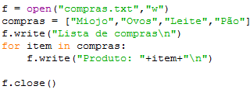
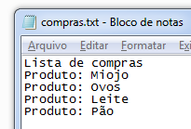
Escrita em Arquivos
A função write()
Exemplo
permite gravar strings contendo qualquer tipo de dado, inclusive dados formatados e sequências de escape
Cabe então ao programador colocar os dados a serem gravados dentro da string
Saída

Slide 22
Leitura em Arquivos
Enquanto para escrever em um arquivos utilizamos apenas a função write(), para ler temos várias opções
objeto-file.read()
objeto-file.read(n)
objeto-file.readline()
objeto-file.readlines()

Slide 23

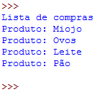
Leitura em Arquivos
A função read() lê todo o conteúdo de um arquivo aberto e armazena em uma string
Os dados serão lidos exatamente como estão salvos no arquivo, inclusive com as quebras de linhas.
Exemplo
Saída

Slide 24


Leitura em Arquivos
A função read(N) lê apenas os N próximos caracteres de um arquivo aberto e armazena em uma string
Como na função read(), os dados serão lidos exatamente como estão salvos no arquivo, inclusive com as quebras de linhas.
Exemplo
Saída

Slide 25


Leitura em Arquivos
A função readline() lê apenas uma linha de texto de um arquivo aberto e armazena em uma string
Essa função lê da posição atual no arquivo até encontrar um quebra de linha
O caractere de quebra de linha (\n) será armazenado dentro da string
Exemplo
Saída

Slide 26


Leitura em Arquivos
A função readlines() lê todo o conteúdo de um arquivo aberto e armazena em uma lista de strings
O caractere de quebra de linha (\n) separa uma string da outra e será armazenado dentro da string
Saída
Exemplo

Slide 27
Lendo um arquivo até o final
Diferente de outras linguagens, Python não possui um teste de fim de arquivo (EOF, end of file)
Em Python, a indicação de final de arquivo se dá pela ausência de bytes retornada por uma função de leitura
Assim, a melhor maneira de se verificar se chegamos ao final do arquivo é testar se algo foi retornado pela função de leitura

Slide 28
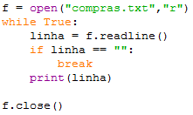
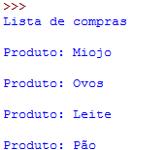
Lendo um arquivo até o final
Exemplo
O teste de final de arquivo pode ser facilmente implementado com uma construção do tipo
while True / break
Saída
Basicamente, criamos um laço infinito (while True) e sempre que a leitura retorna nada interrompemos o laço (break)

Slide 29


Slide 30
Tratamento de erros e exceções
Nenhum sistema é perfeito. Todo sistema está sujeito a ações que causam anomalias
Divisão por zero, raíz quadrada de um número negativo,
abrir um arquivo que não existe
Em algum momento qualquer sistema terá que tratar uma exceção, e é melhor ele estar preparado para isso
Ou o usuário terá seu sistema encerrado de forma inesperada
Ou receberá uma mensagem incompreensível

Slide 31
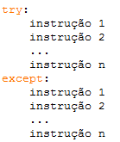
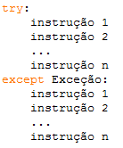
Instruções try-except
Uma forma de apanhar os erros e exceções que podem ocorrer no nosso programa Python é usar o comando try-except
Forma geral
Tratar qualquer exceção
Tratar uma determinada exceção

Slide 32
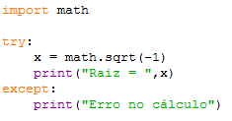
Instruções try-except
Um bloco try delimita um segmento do programa onde alguma coisa errada pode acontecer
Já o bloco except contém o código que será executado
se a exceção ocorrer

Slide 33
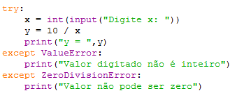
Instruções try-except
Um bloco try pode possuir mais de um bloco except
Nesse caso, cada bloco except pode tratar um tipo de exceção específica

Slide 34
Instruções try-except
Algumas exceções já pré-definidas
IOError
Erros de leitura/escrita de arquivos
ValueError
Parâmetros fora do domínio (exemplo, sqrt(-1))
IndexError
Índice fora de limites
TypeError
Erro de tipos

Slide 35
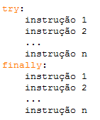
Instruções try-finally
A instrução try-finally é similar a try-except
A instrução finally sempre é executada
O código que estiver no bloco finally sempre será executado, independentemente se ocorre ou não uma exceção
Forma geral

Slide 36
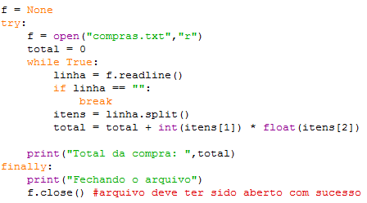
Instruções try-finally
A instrução finally é muito útil quando queremos liberar algum recurso utilizado, como fechar arquivo
Assim, mesmo que dê erro na leitura do arquivo, o
mesmo será fechado.

Slide 37
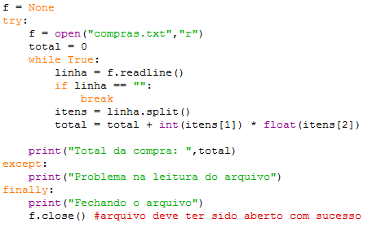
Instruções try-finally
Pode-se ainda usar as instruções try, except e finally
em conjunto

Slide 38
Material Complementar
Vídeo Aulas
Aula 34 - Arquivos: definição
https://youtu.be/1ZFe-OqMB28
Aula 35 - Arquivos: abrindo e fechando
https://youtu.be/vtc5P6V_8t8
Aula 36 - Arquivos: leitura e escrita
https://youtu.be/VscBZSm4K10
Aula 37 - Tratamento de erros e exceções
https://youtu.be/FxCEHvk3SjI

